Slide 8
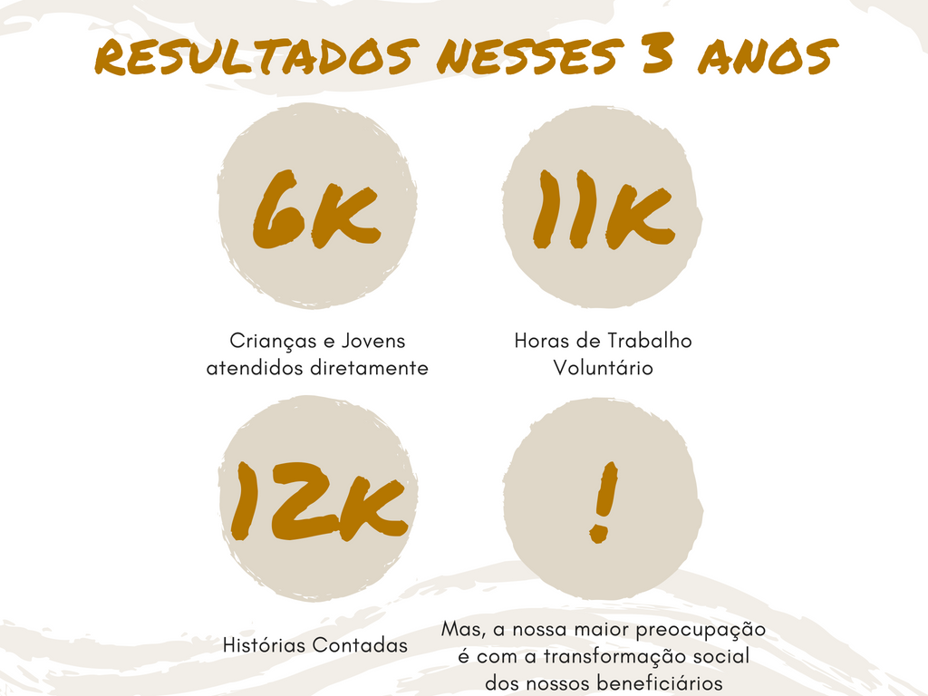

Slide 11
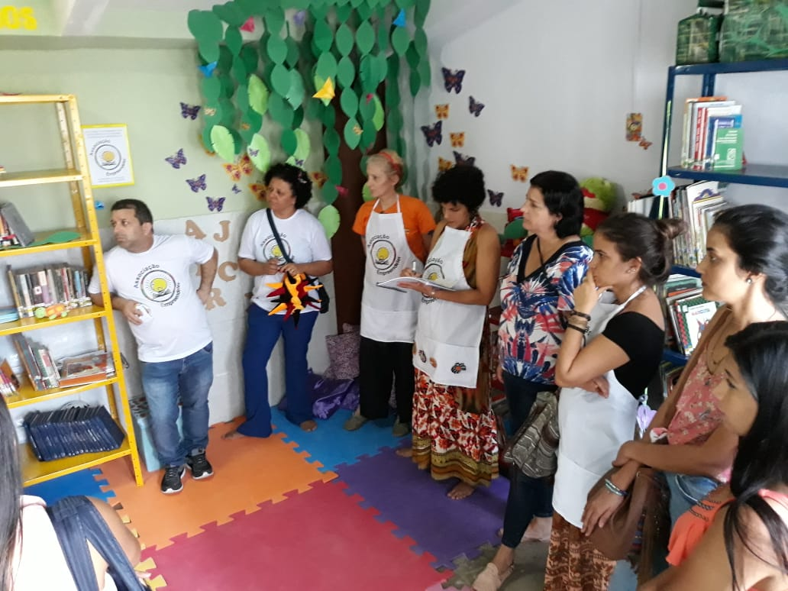

Slide 12
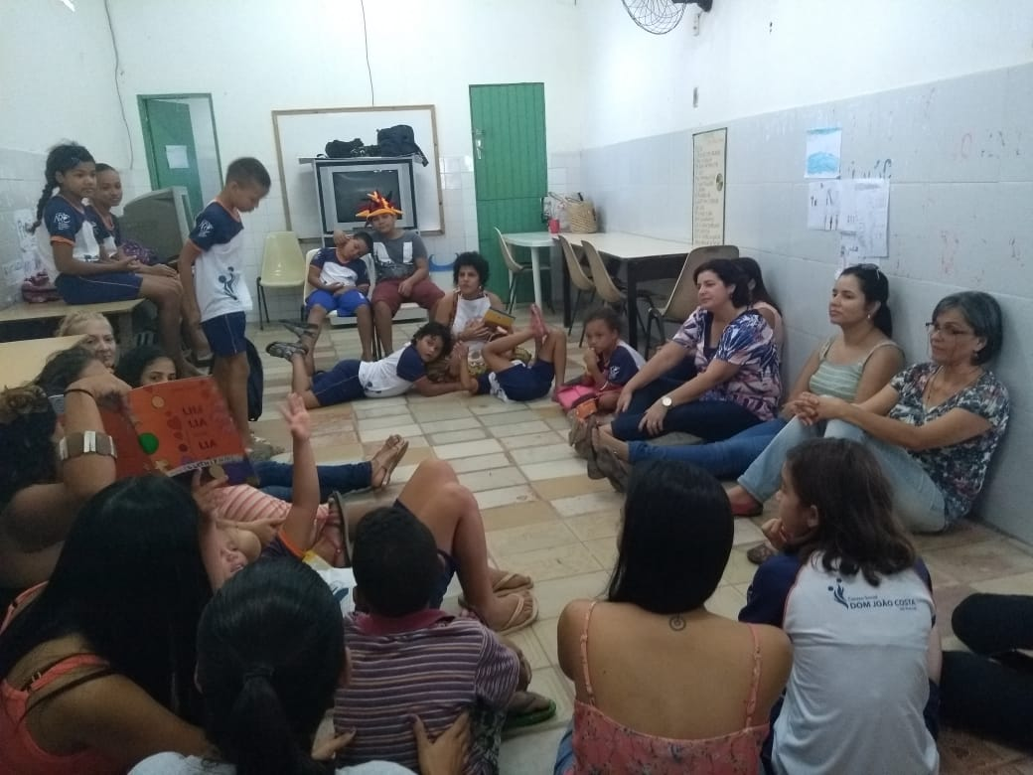

Slide 13
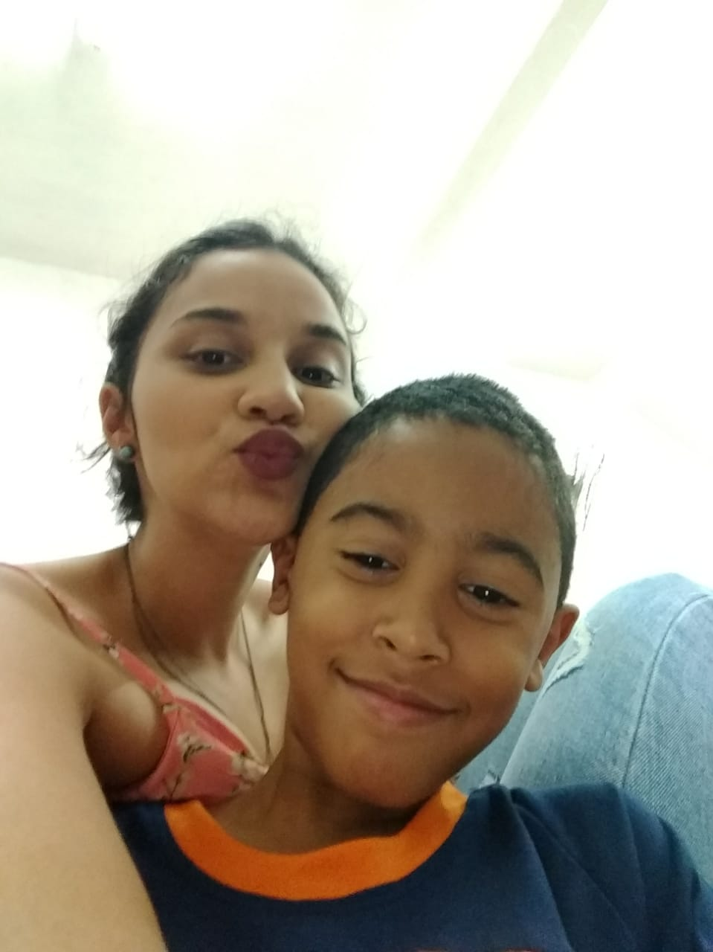

Slide 14
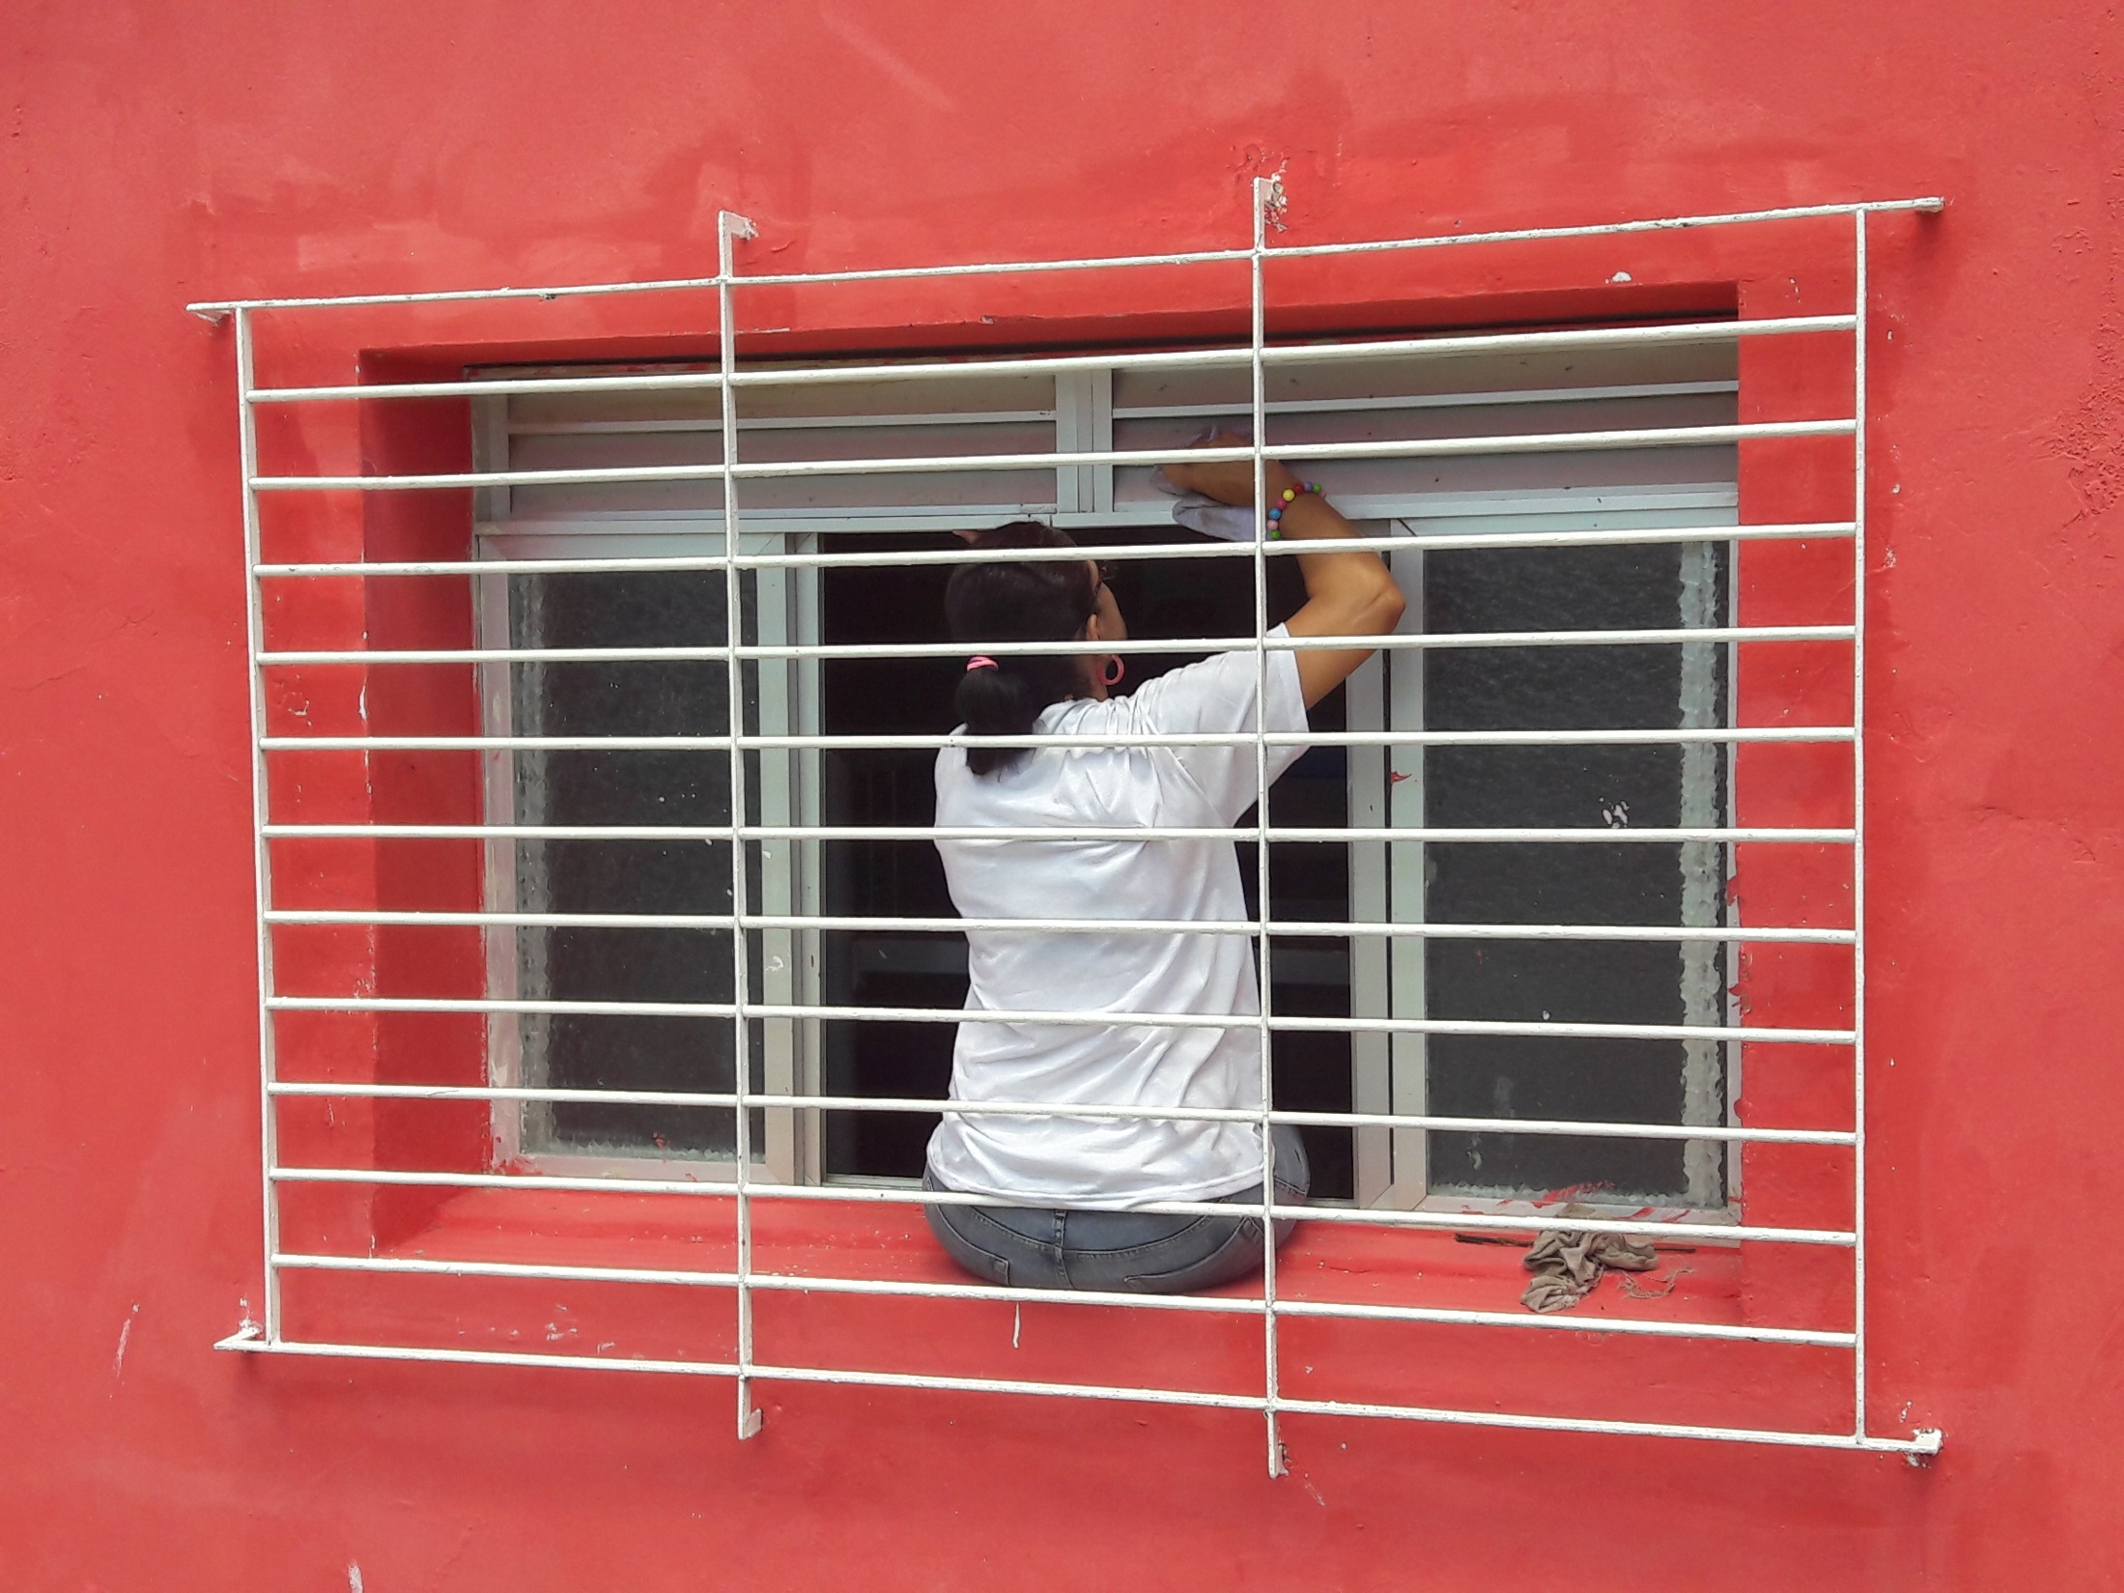

Slide 15
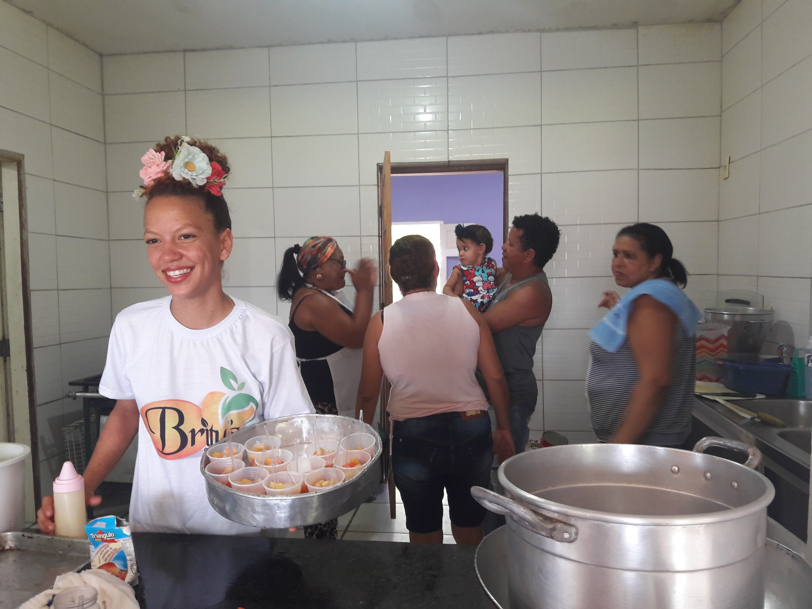

Slide 16
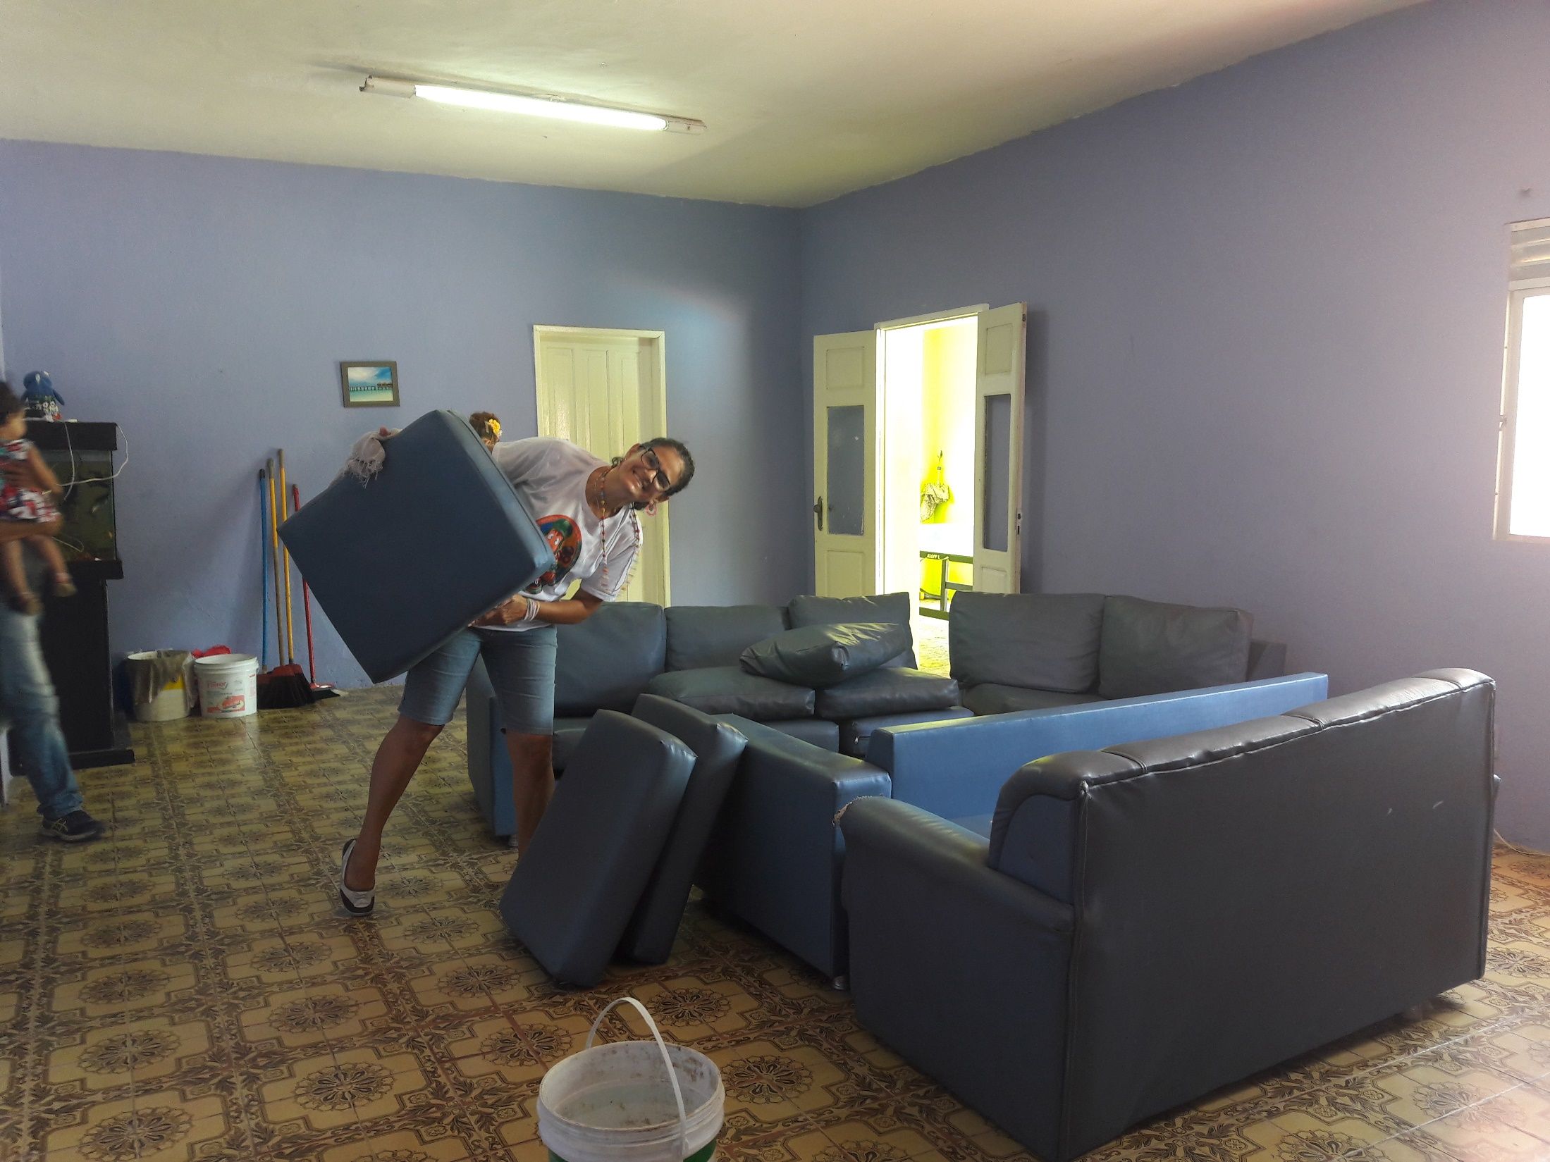

Slide 17
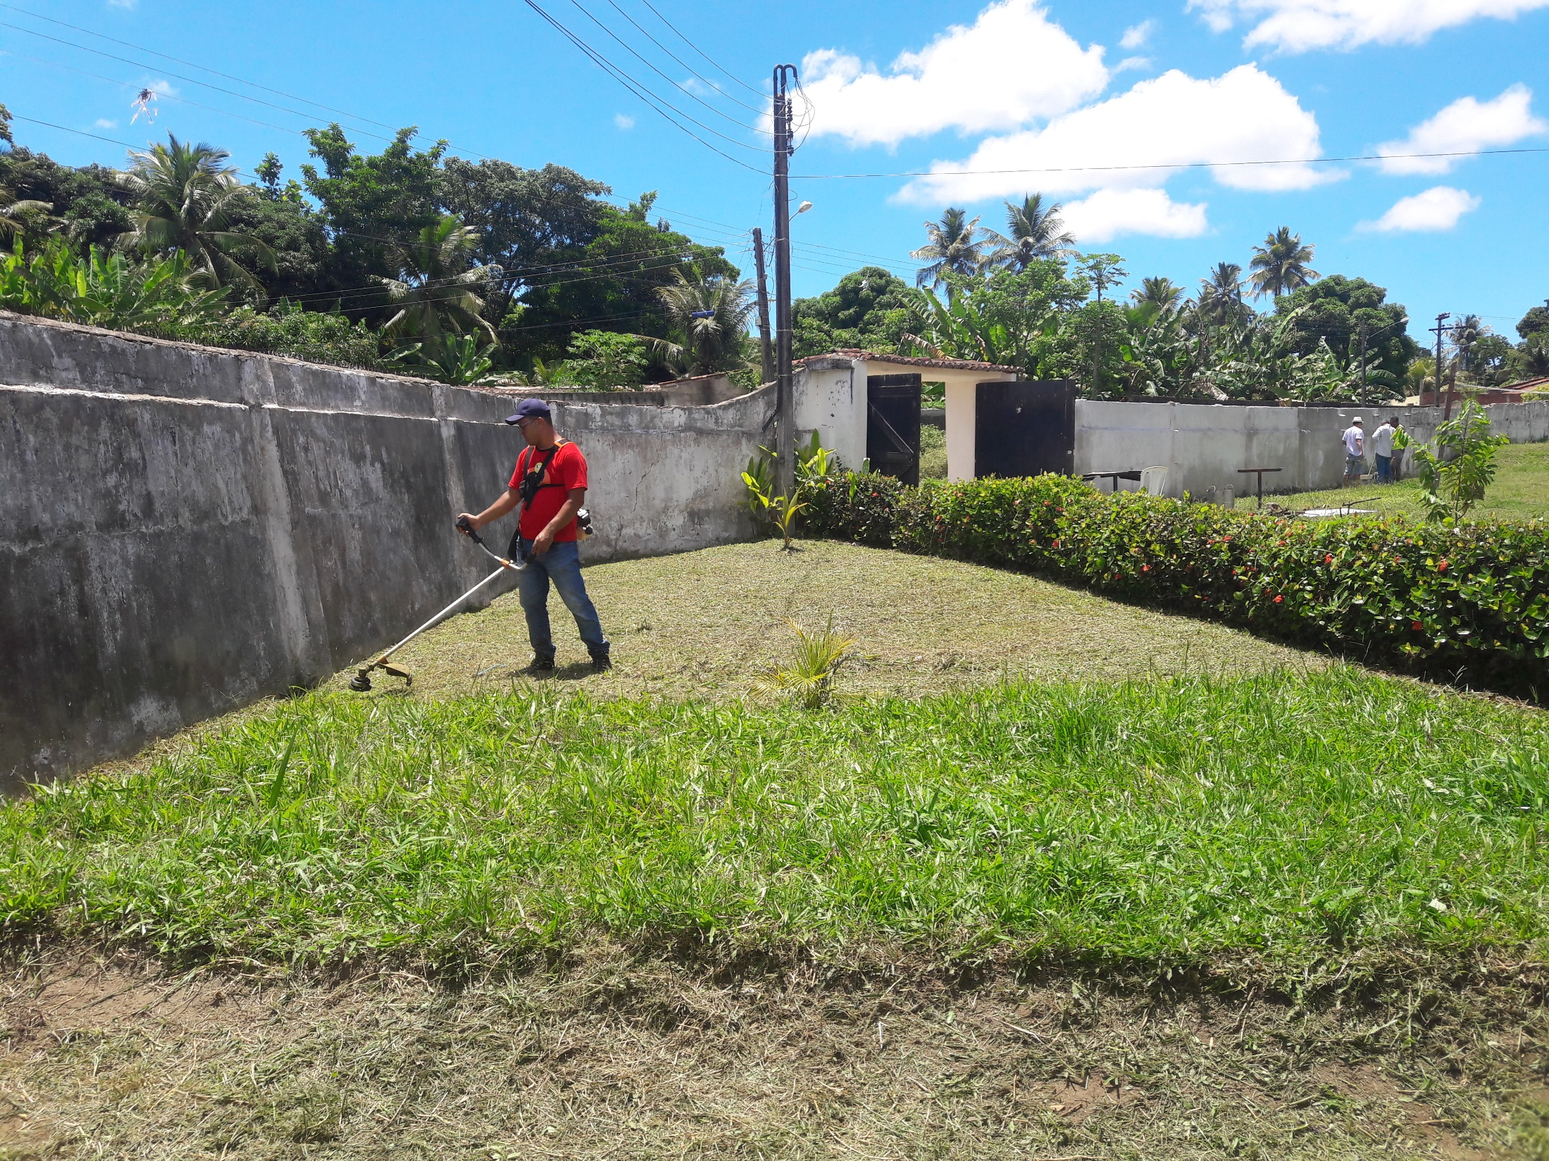

Slide 18
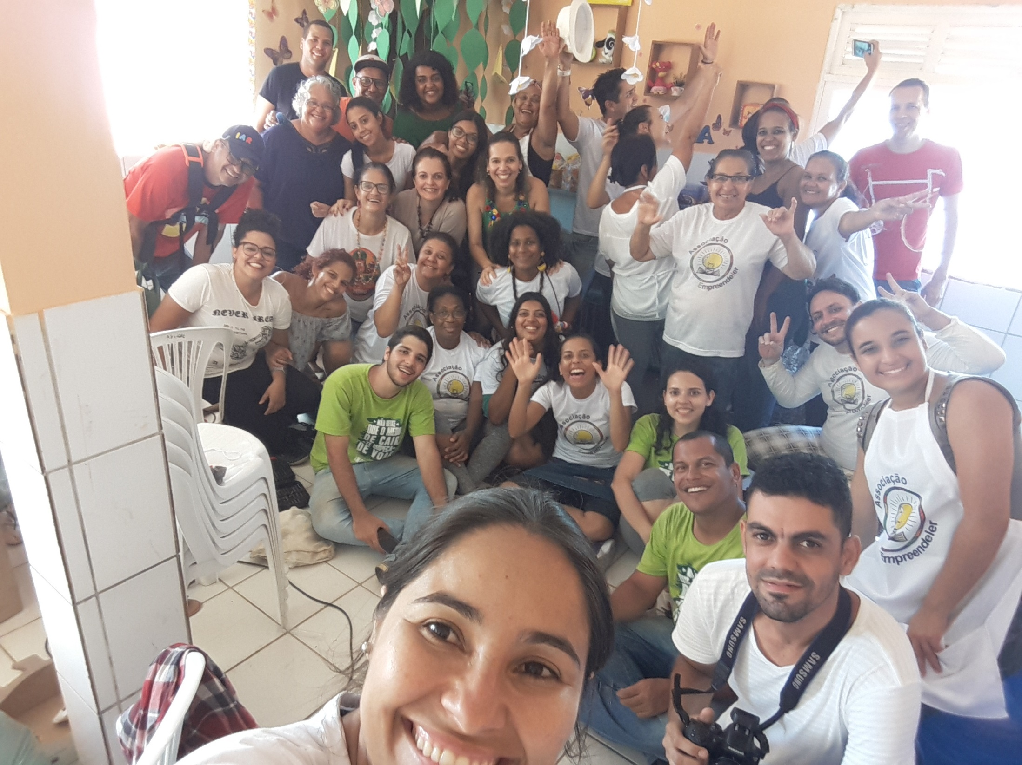

Slide 19
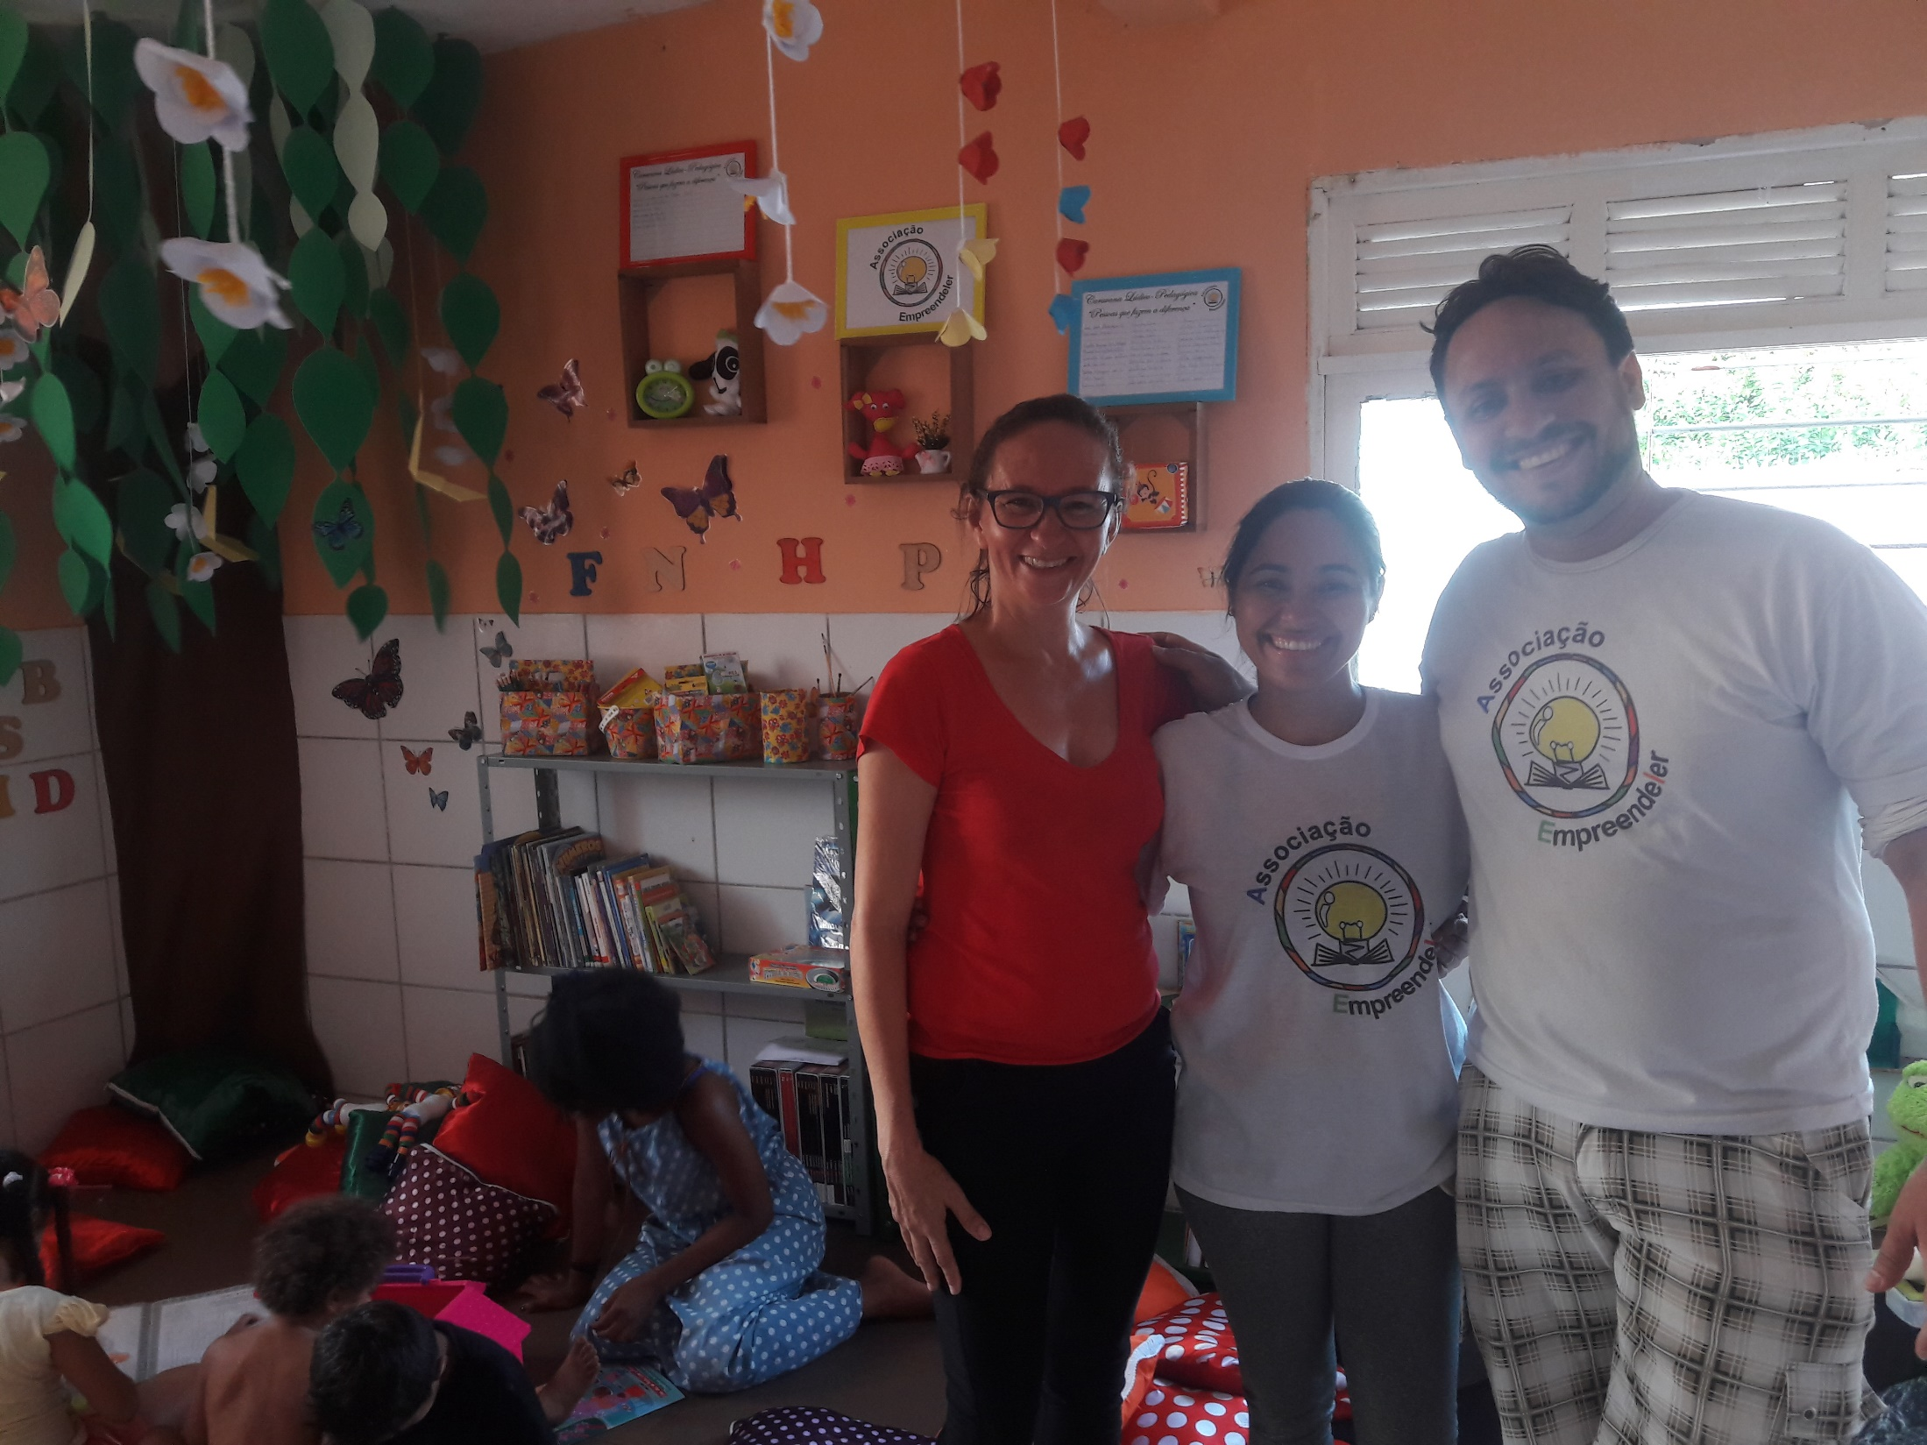

Slide 20
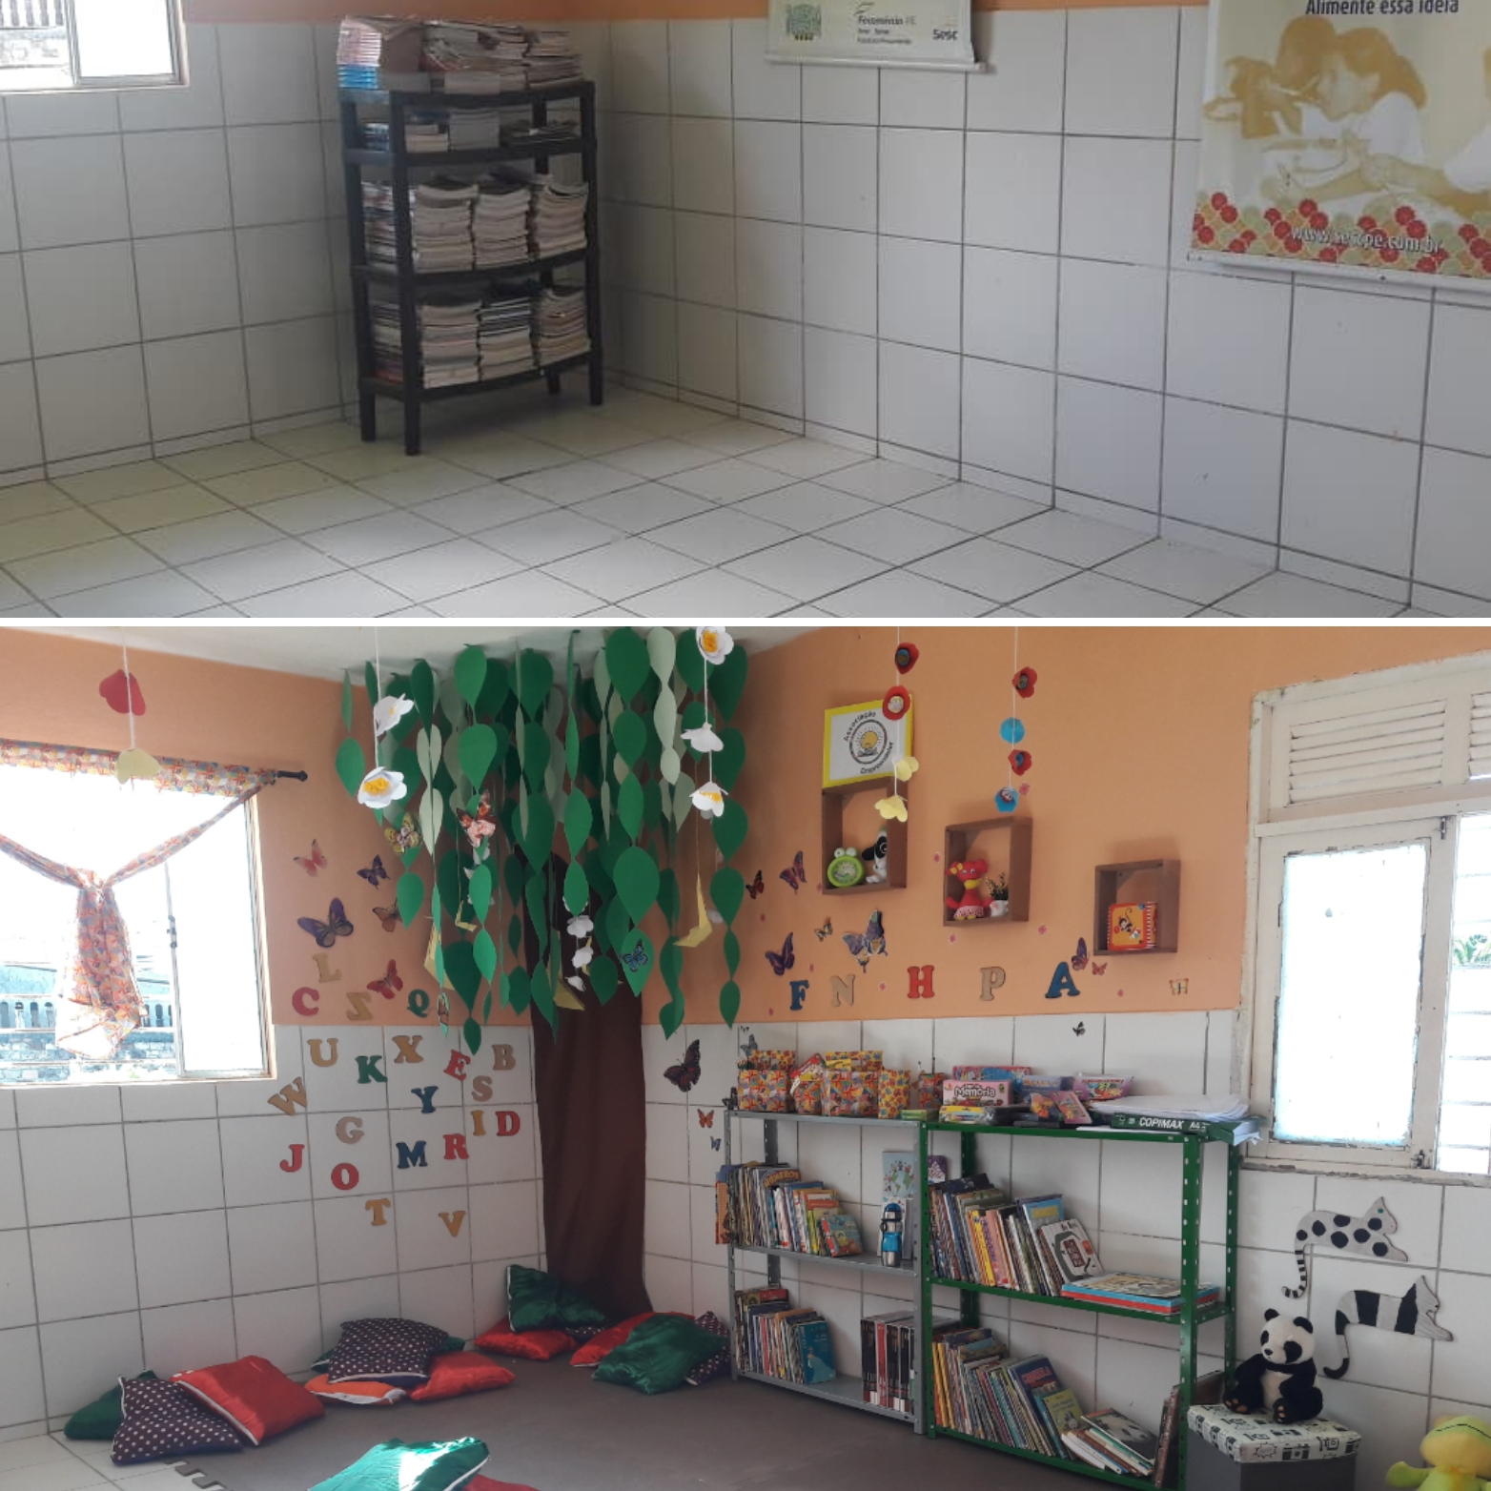

Slide 21
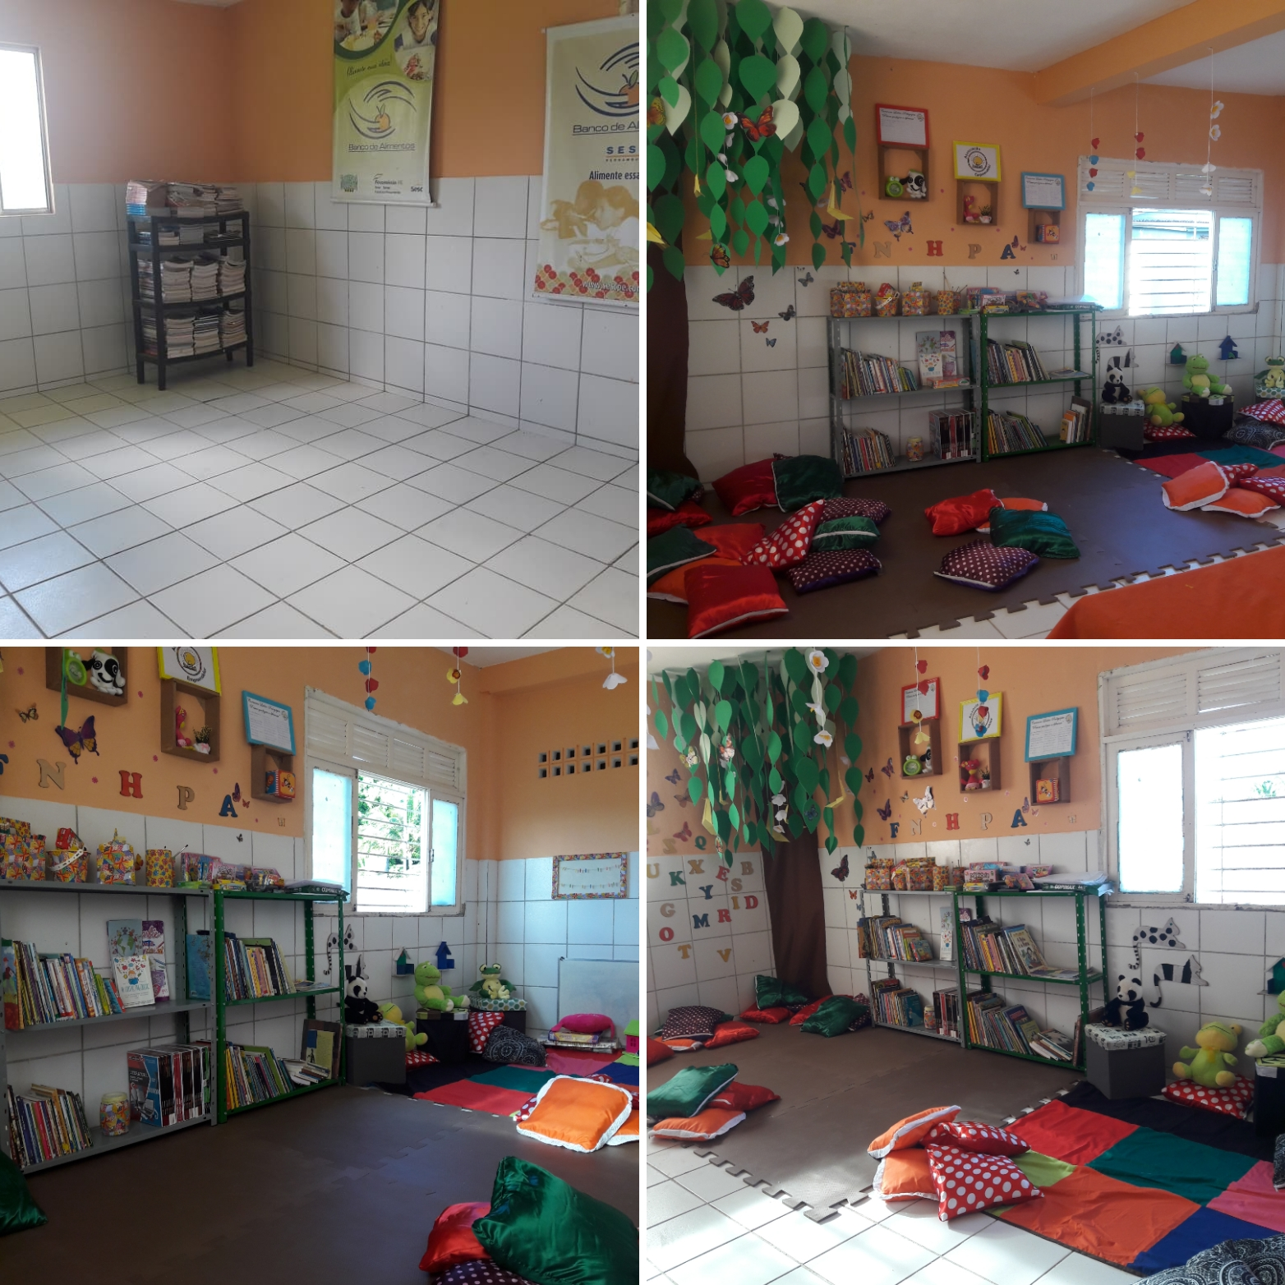

Slide 22
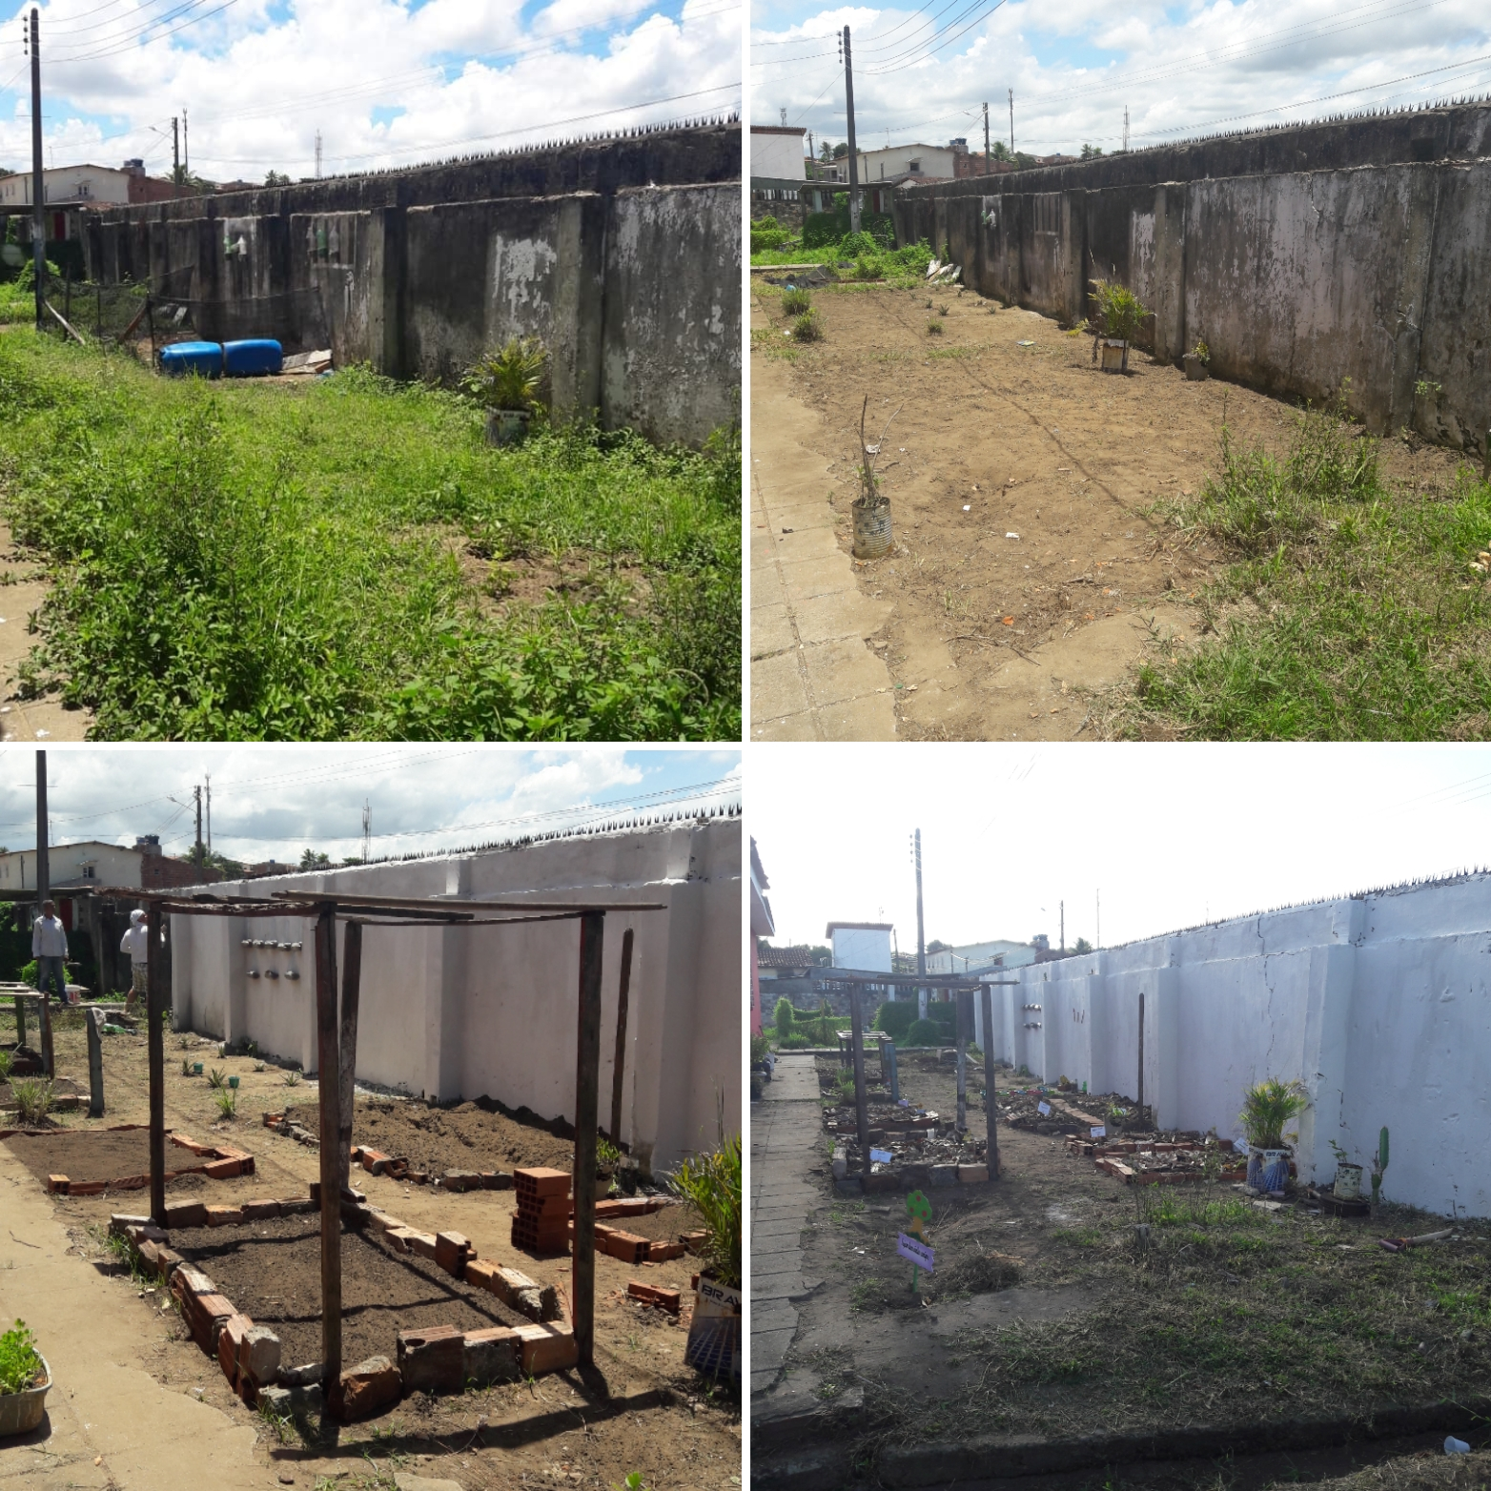

Slide 23
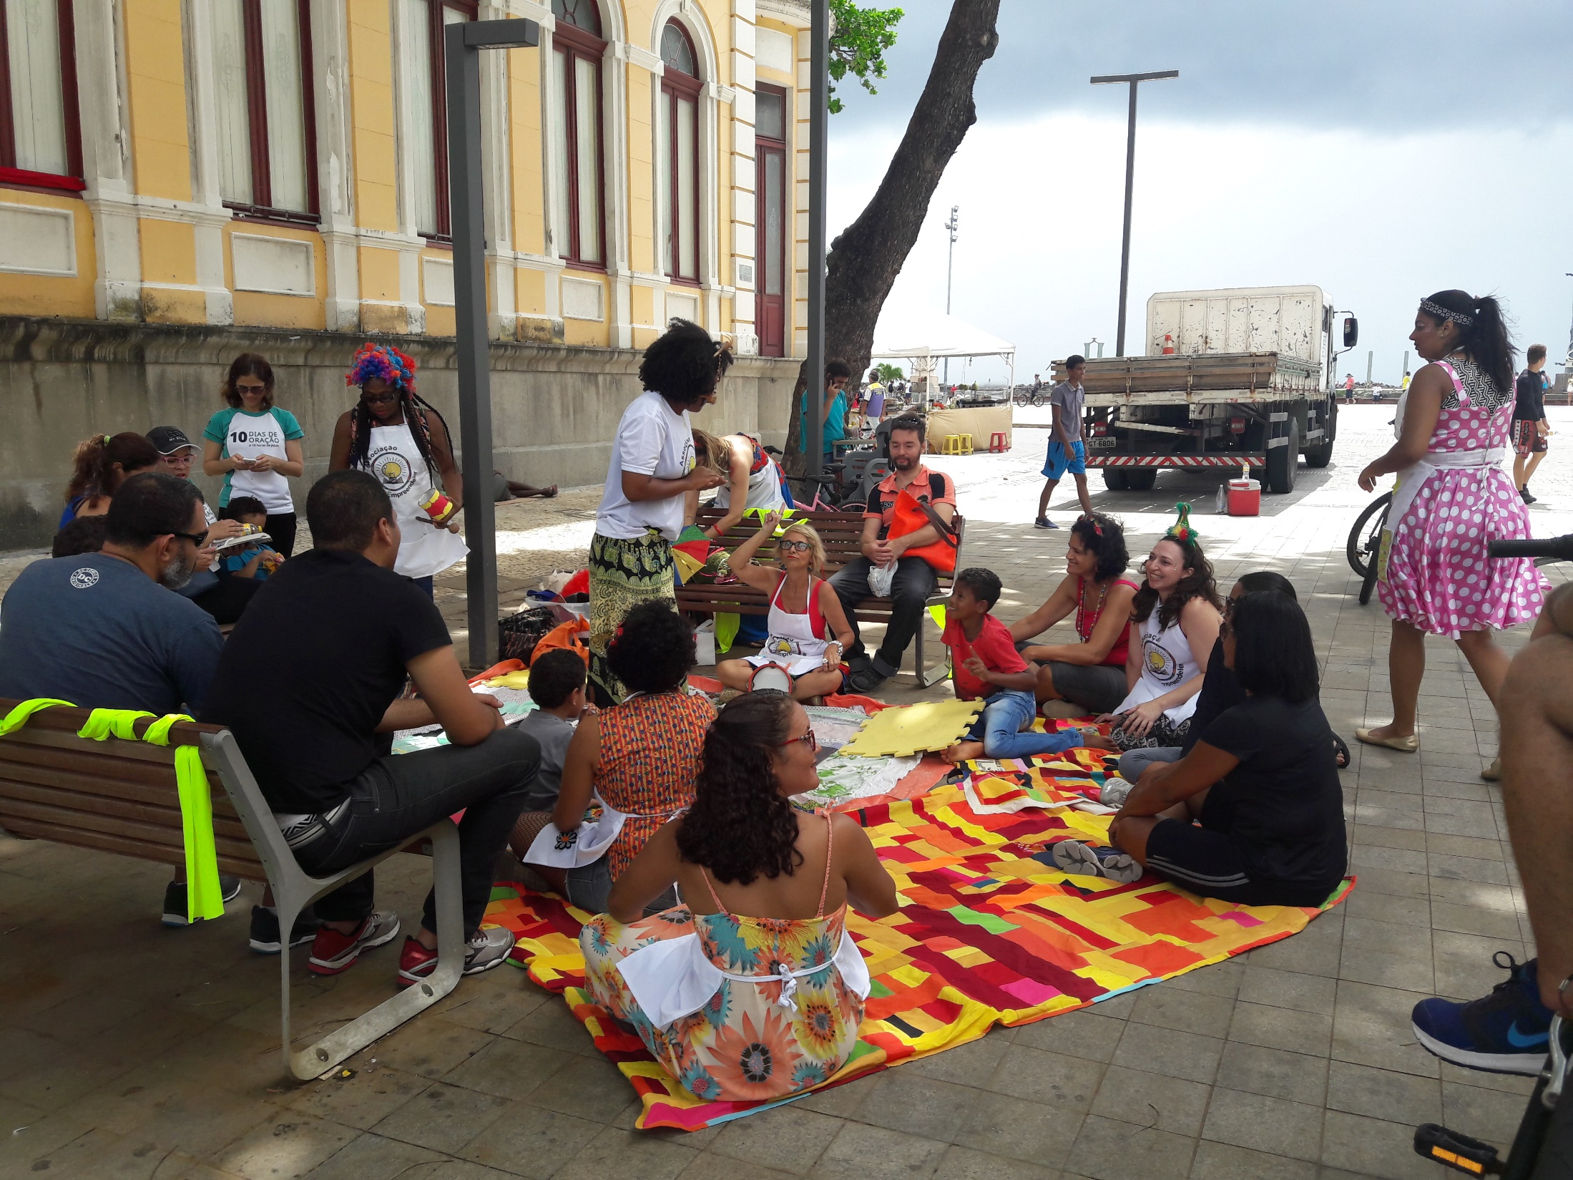

Slide 24
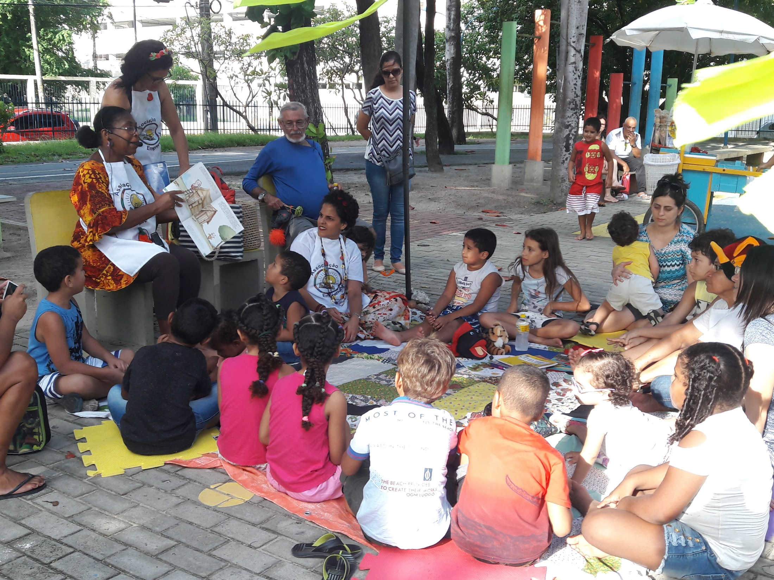

Slide 25
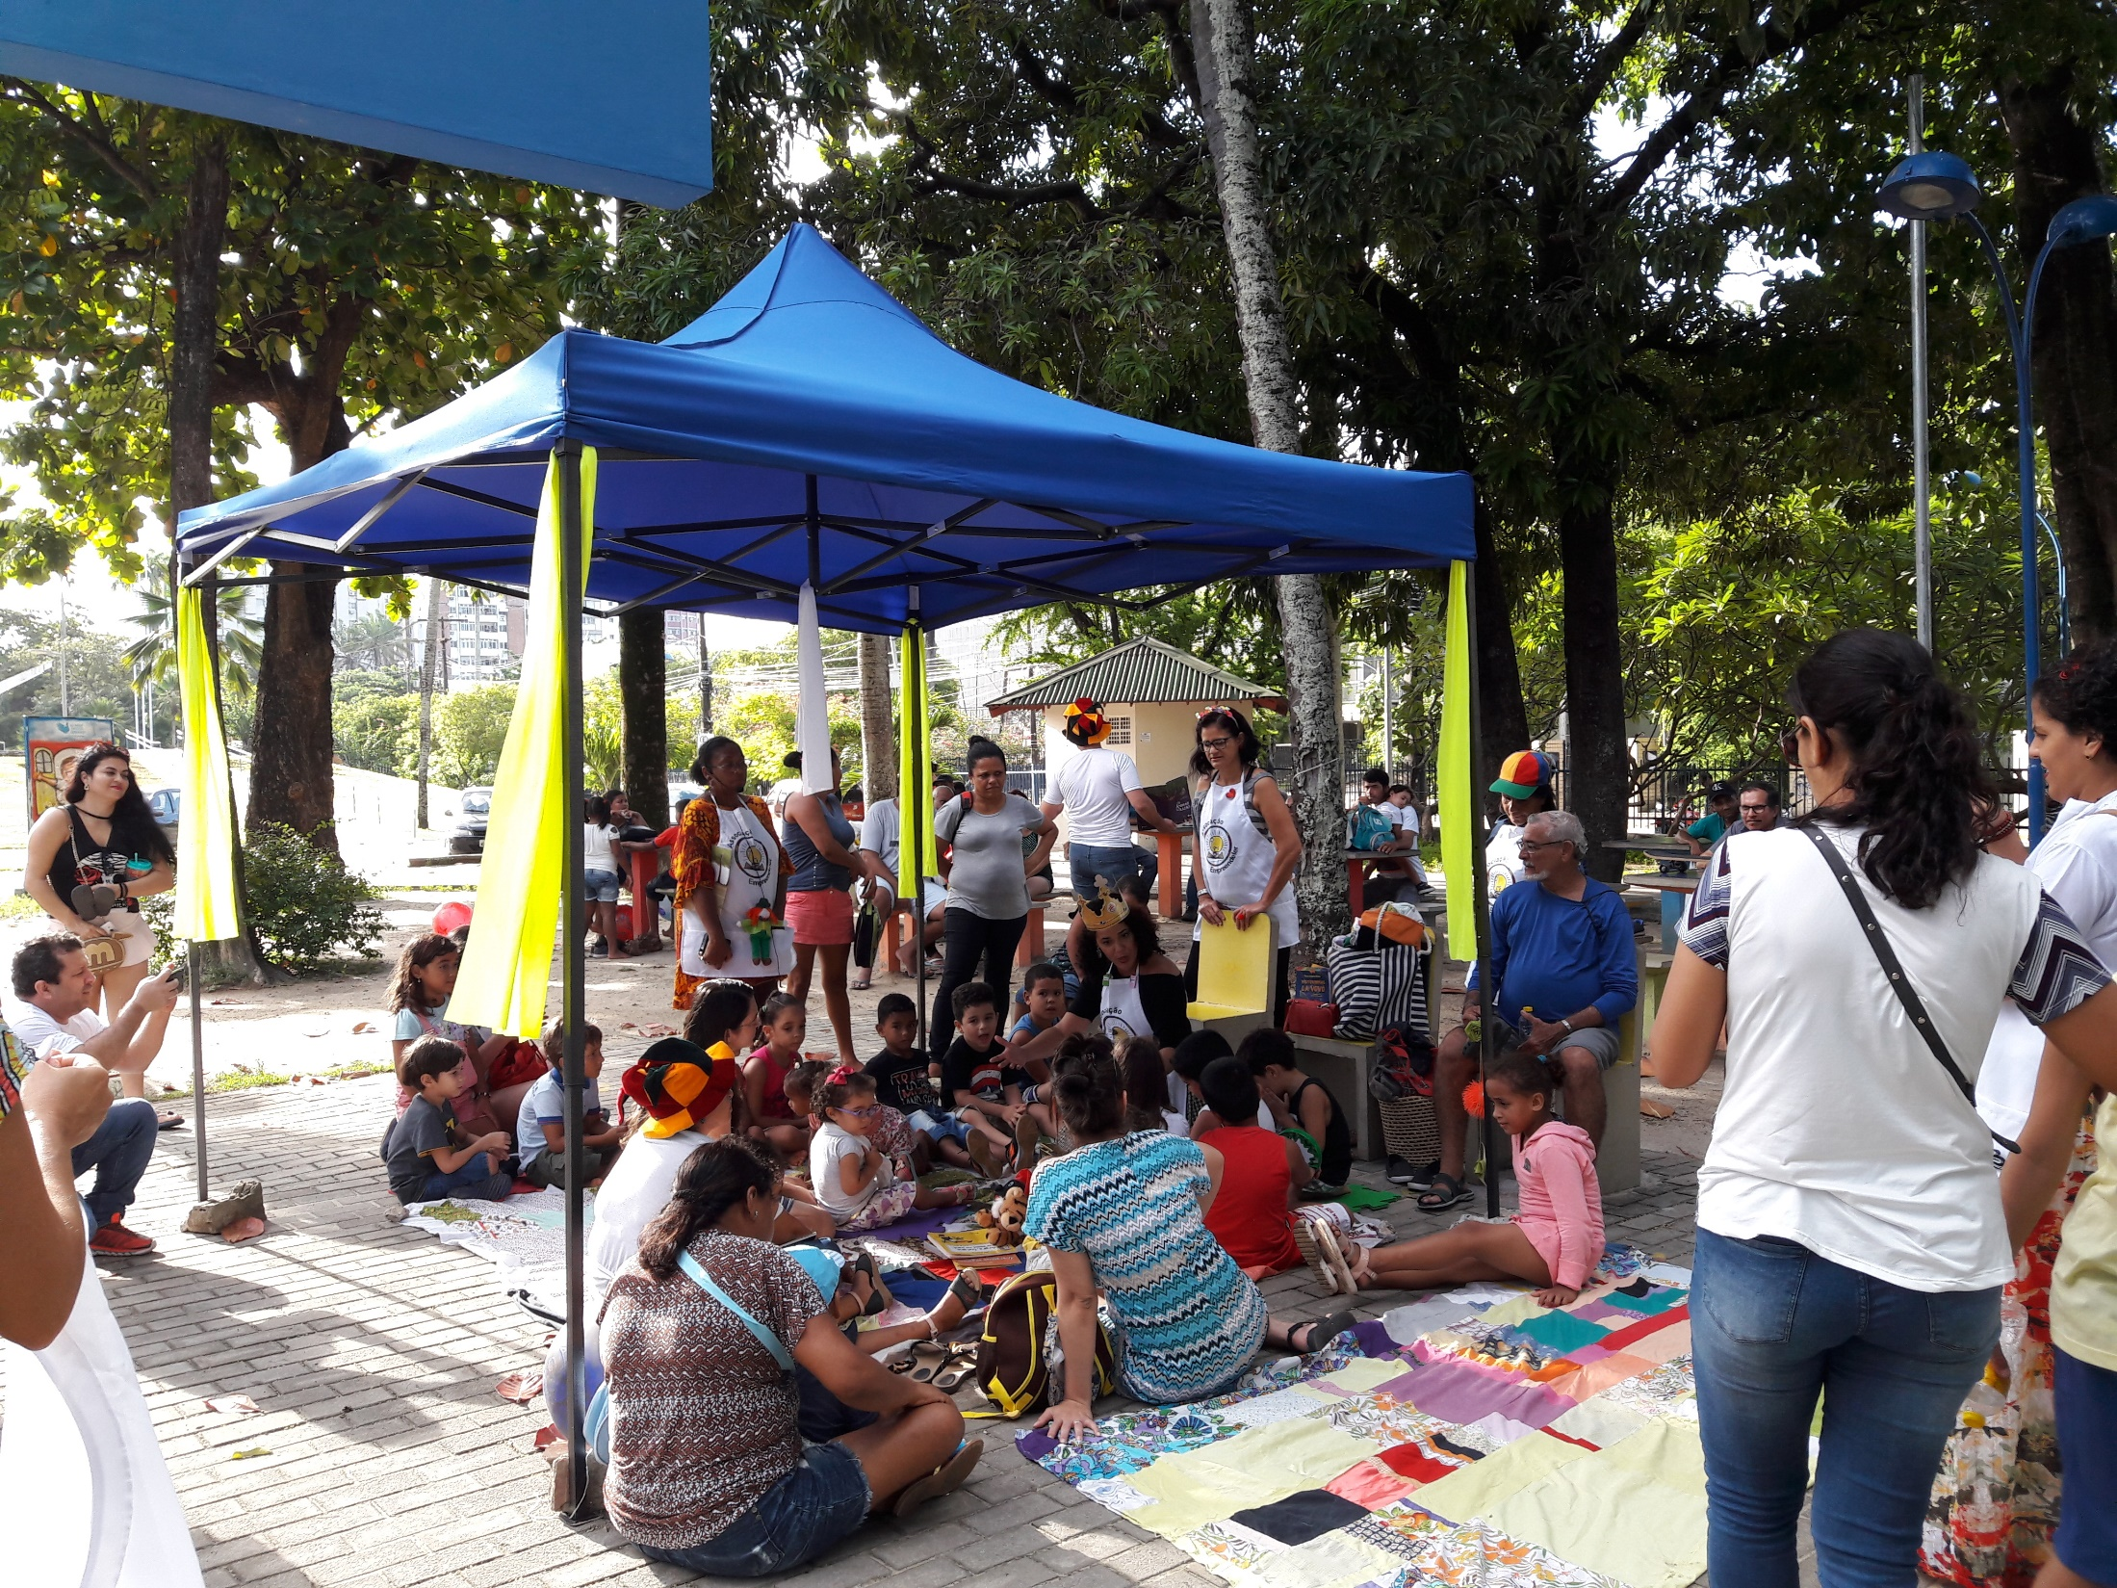

Slide 26
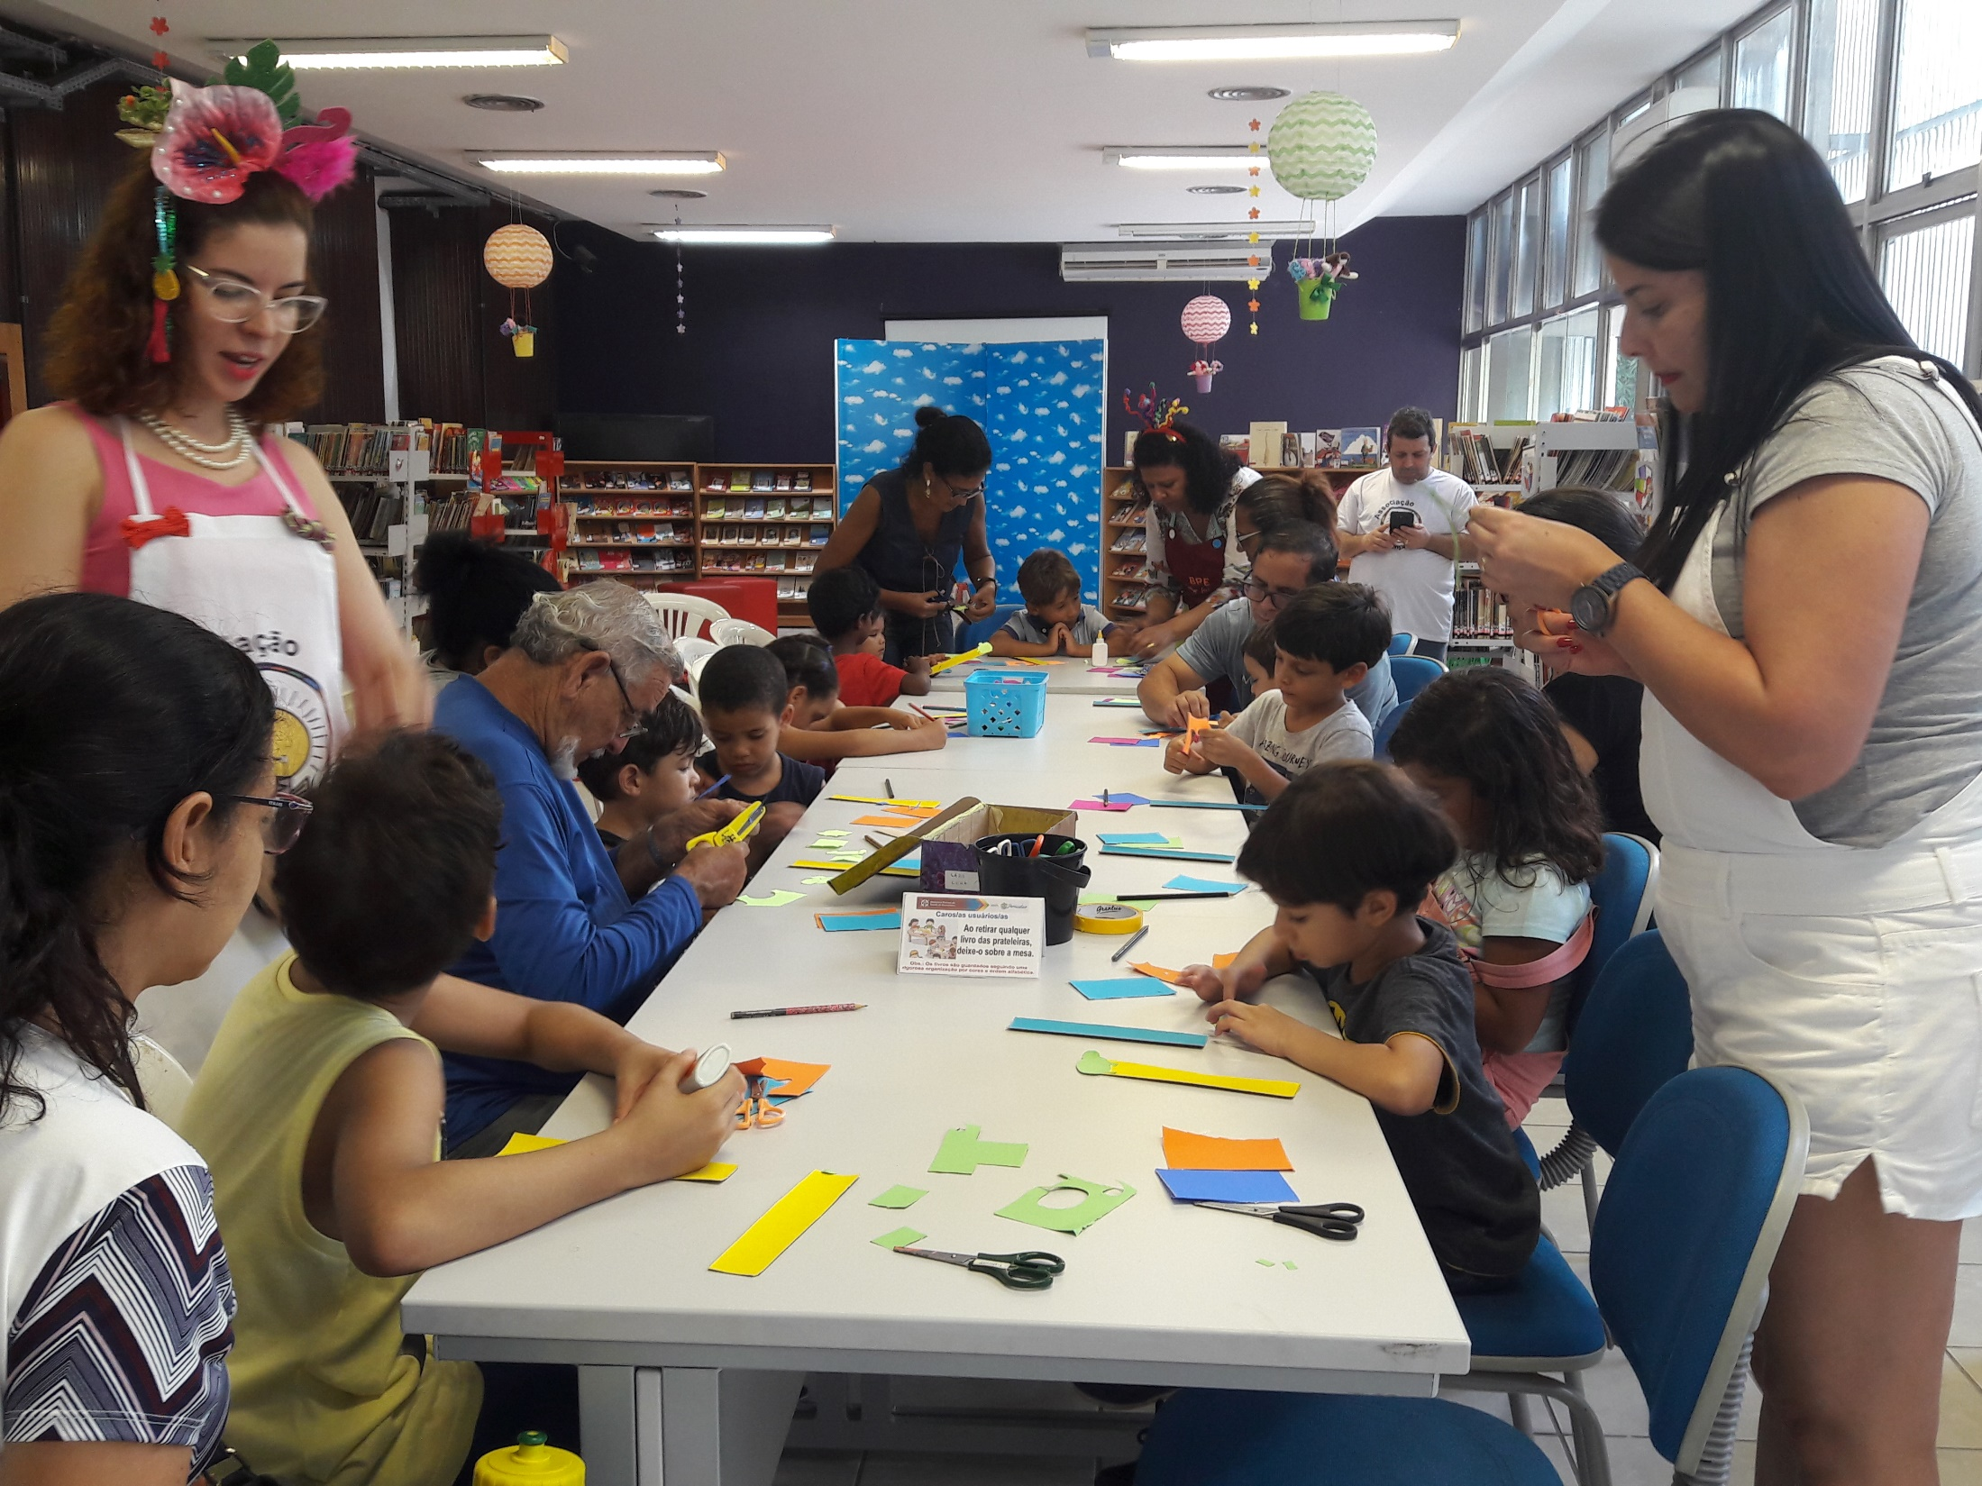

Slide 29
4.7 Até 2030, garantir que todos os alunos adquiram conhecimentos e habilidades necessárias para promover o desenvolvimento sustentável, inclusive, entre outros, por meio da educação para o desenvolvimento sustentável e estilos de vida sustentáveis, direitos humanos, igualdade de gênero, promoção de uma cultura de paz e não violência, cidadania global e valorização da diversidade cultural e da contribuição da cultura para o desenvolvimento sustentável
10.2 Até 2030, empoderar e promover a inclusão social, econômica e política de todos, independentemente da idade, gênero, deficiência, raça, etnia, origem, religião, condição econômica ou outra

Slide 33
🎶 Dá pra viver Mesmo depois de descobrir que o mundo ficou mau . É só não permitir que a maldade do mundo Te pareça normal . Pra não perder a magia de acreditar Na felicidade real . E entender que ela mora no caminho E não no final . É que a gente quer crescer . E quando cresce quer voltar do início . Porque um joelho ralado . Dói bem menos que um coração partido.🎶
Era uma Vez
Kell Smith

Slide 34
